Slide 1
Tabellen/entiteiten, diagrammen, attributen en relaties InfoSphere Data Architect
Gilbert Nuijten
Januari 2022

Slide 2
Onderwerpen
Tabellen/entiteiten
Attributen
Diagrammen
Relaties

Slide 3
Entiteiten
Focus hier alleen op een Logisch Data model
Een Logisch Data Model bevat in ieder geval
Tabellen/entiteiten
Kolommen/attributen
Relaties tussen entiteiten
Het proces voor het fysieke data model volgt een vergelijkbare werkwijze

Slide 4
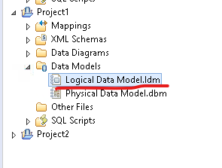
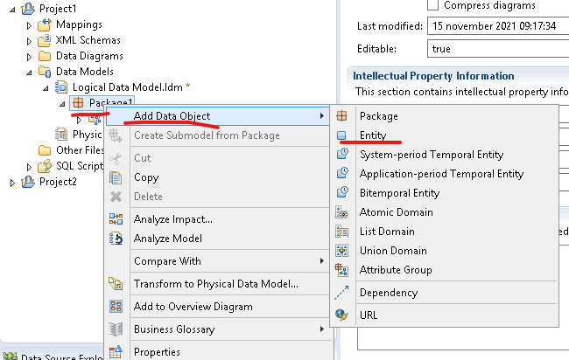
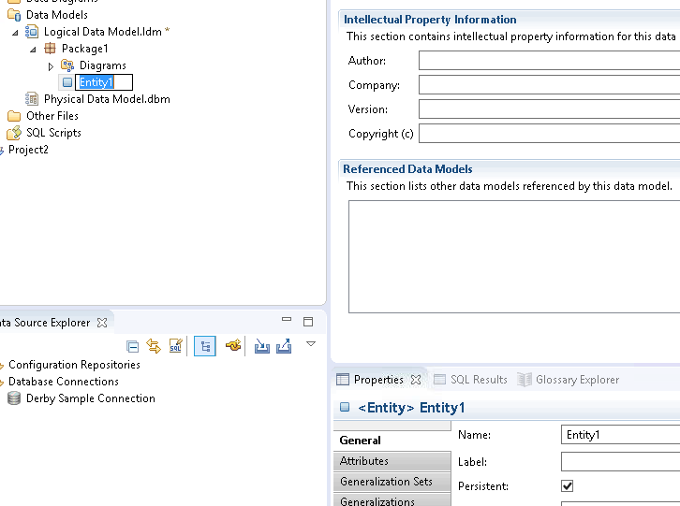
Entiteiten
1
Dubbelklik op folder Data Models
Dubbelklik op het logische data model op deze te openen
Klik met je rechter muisknop op de Package in het logische data model
Selecteer:
Add Data Object
Entity
Geef een naam op
2
3

Slide 5
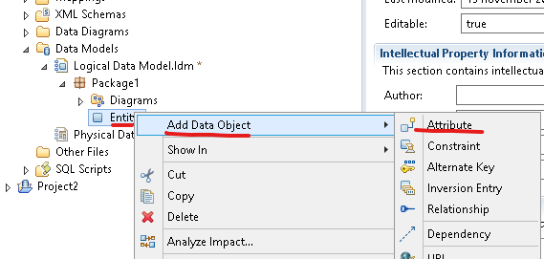
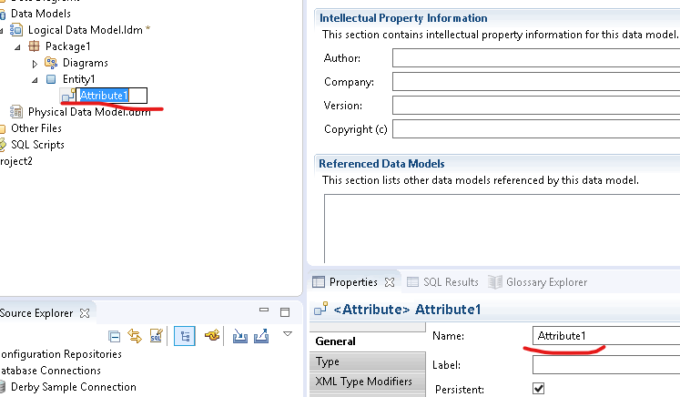
Attributen
Een attribuut aanmaken kan in een entiteit
Klik met je rechter muisknop op de Entity
Selecteer:
Add Data Object
Attribute
Geef een naam op
1
2

Slide 6
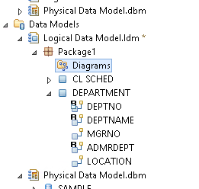
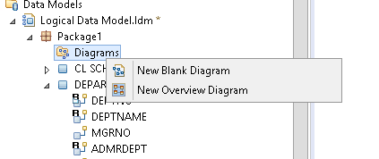
Diagram
Een diagram is een visuele representatie van het datamodel
Dit kan handig zijn voor overzicht en het aanmaken van relaties
Klik met je rechtmuisknop op Diagrams in je Data Models folder.
Je hebt de keuze uit twee mogelijkheden
New Blank Diagram: Kan je zelf handmatig maken. Geeft ook de attributen weer
New Overview Diagram: Doorloop je stappen om tot een diagram te komen. Geeft alleen de entiteiten weer
1
2

Slide 7
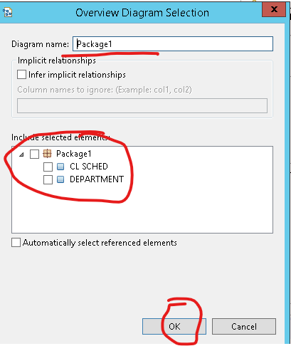
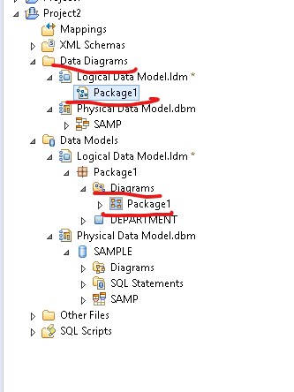
Diagram
1
New Overview Diagram:
Diagram name: Geef een naam op
Selecteer de entiteiten die je wilt opnemen
Klik OK
Je kan de Overview Diagram vinden op de volgende plek in IDA:
2

Slide 8
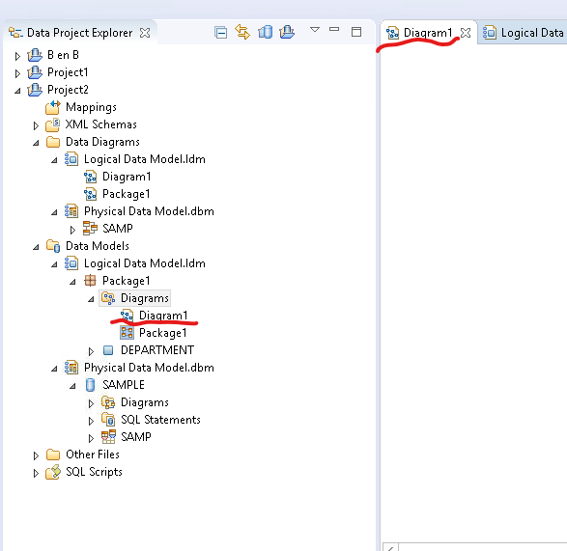
Diagram
New Blank Diagram:
Klik met de rechtermuisknop op Diagrams
Selecteer New Blank Diagram
Je hebt nu gelijk een leeg diagram gemaakt die gelijk geopend is
1
2

Slide 9
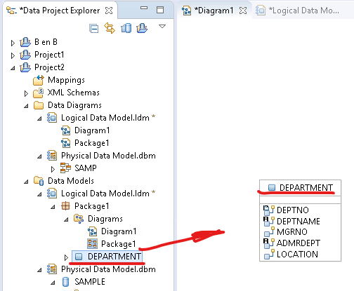
Diagram
Je kan nu de entiteiten van het logisch data model naar dit venster slepen en loslaten:
Op deze manier kan je zelf samenstellen wat je in het diagram wilt weergeven
Dit is ook waar je visueel relaties kan leggen tussen entiteiten/tabellen
1

Slide 10
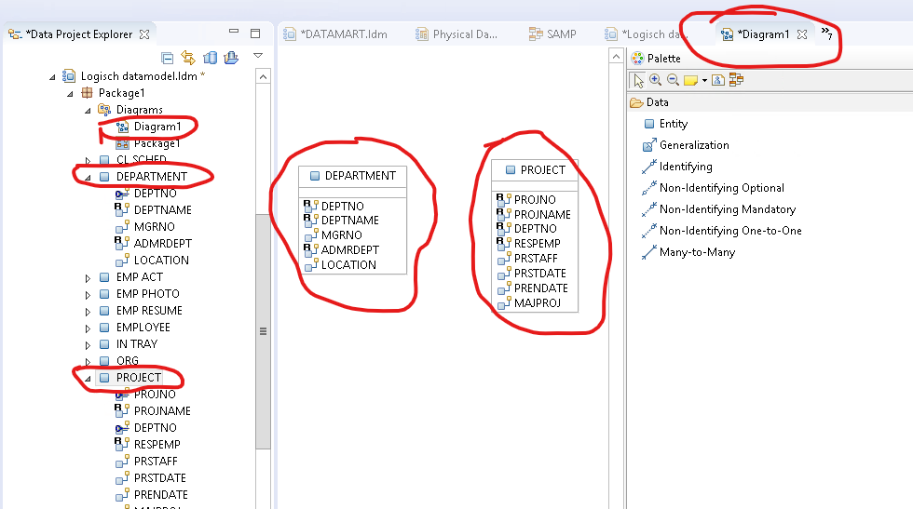
Relaties
Tussen entiteiten kunnen relaties worden gelegd. Dit kan op meerdere manieren en er zijn meerdere soort relaties
We behandelen er één methode. Degene die ook in het WoW Document over IDA wordt gebruikt.
Voor deze optie moet je eerst het diagram aanmaken zoals hiervoor behandeld.
Zorg ervoor dat je een diagram hebt met de twee entiteiten waartussen je een relatie wilt leggen. Die kan je dus in het scherm slepen.
1

Slide 11
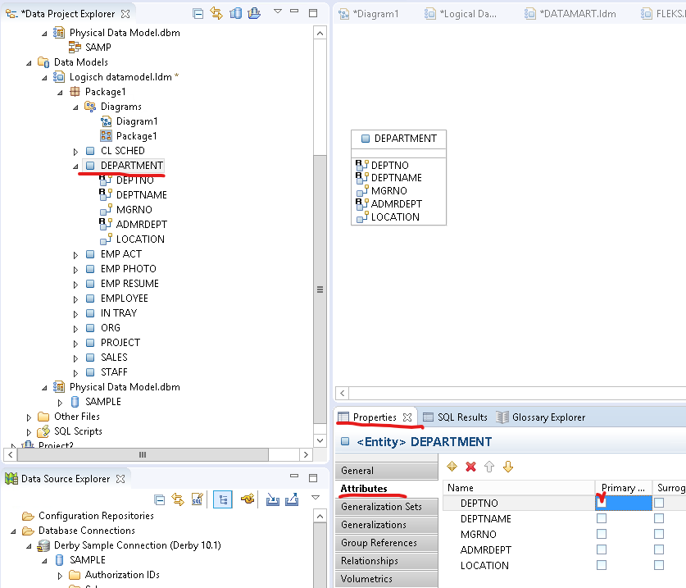
Relaties
Zet eerst voor elke entiteit, die je wilt gebruiken, de primary key goed. Dit is de kolom in een tabel die alleen unieke waardes bevat.
Als volgt:
Selecteer de entiteit die je wilt aanpassen
Ga naar Properties
Ga naar Attributes
Vink de primary key voor het juiste attribuut
1

Slide 12
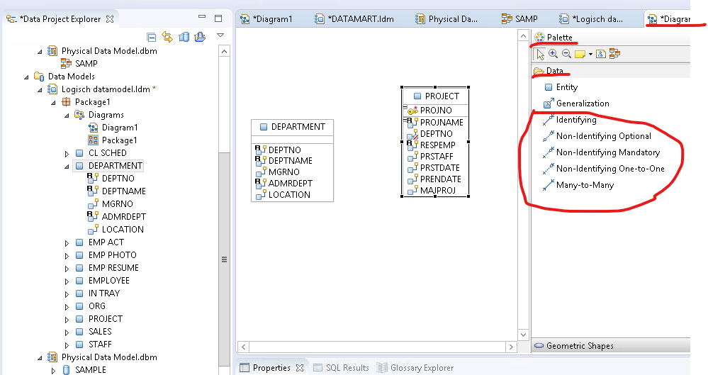
Relaties
Nu kan je in het diagram de folder Data openen.
Je ziet hier meerdere relaties, we focussen ons nu even op de identifying relatie. De inner join in SQL.
1

Slide 13
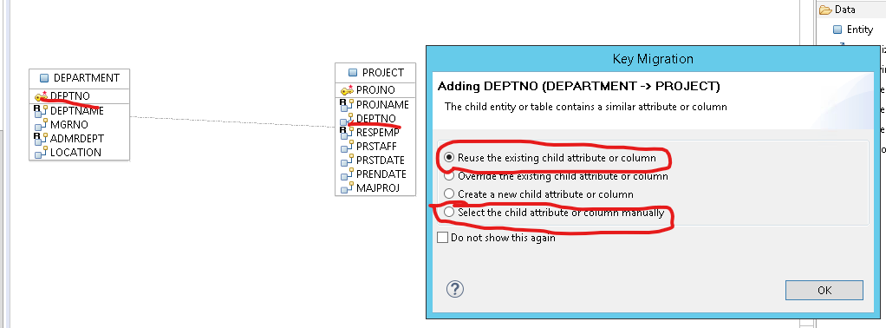
Relaties
1
Klik de Identifying relatie
Klik eerst de entiteit aan die de primary key heeft.
Houd de muisknop ingeklikt! En sleep de relatie naar de andere entiteit
Je wordt nu gevraagd om een keuze te maken met betrekking tot de forgein key.
Afhankelijk van de metadata regels met betrekking tot naamgeving zou ik de volgende twee opties kiezen
Reuse…. Hier wordt de sleutel uit de child kant hergebruikt.
Select… Hier kan je deze zelf aanpassen achteraf in de properties
Beide leiden tot hetzelfde resultaat
2

Slide 14
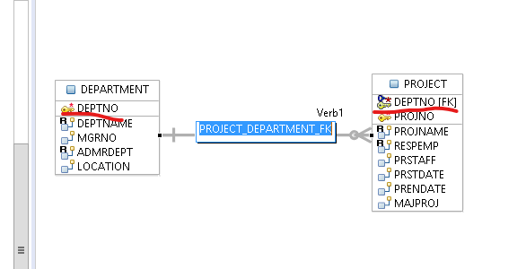
Relaties
Bij het hergebruik zal je zien dat de FK is aangemaakt op basis van een bestaand attribuut aan de many kant.
1

Slide 15
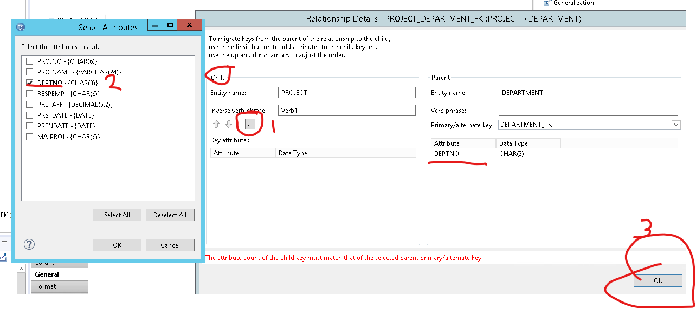
Relaties
Bij manual zou je dit zelf moeten doen.
Bij de Child kant klik de puntjes
Selecteer de forgein key
Klik OK.
Je ziet verder dat de DEPNO al is geselecteerd aan de parent kant omdat je deze aan al op Primary Key hebt gezet.
1

Slide 16
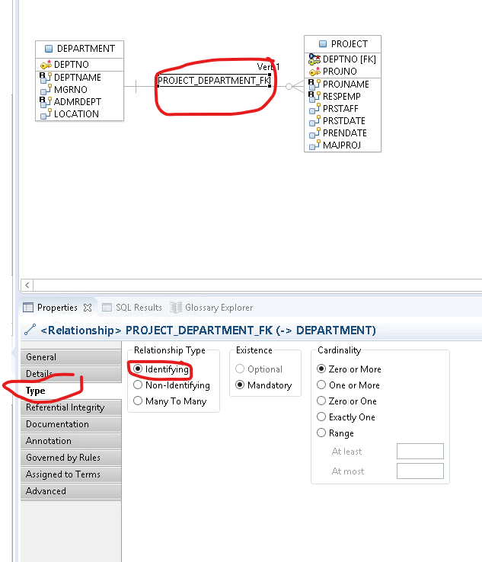
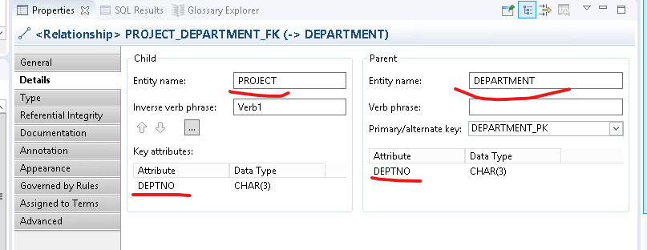
Relaties
1
Selecteer de relatie die je net hebt aangemaakt
Je kan de relatie nu ook bekijken in de properties
Daar kan je alle opties inzien en veranderen
Je kan hier ook de sleutelvelden zien door op details te klikken
2
Voor de werkwijze met betrekking tot relaties binnen UWV/DIM verwijs ik je naar de WoW IDA documentatie
3

